Slide 1
Modulul 1 INTELIGENȚA EMOȚIONALĂ
1.2 Conștientizare socială, managementul relațiilor sociale, planificarea acțiunilor
Journey to lncrease your techniques of eMotional lntelligence,
digital awareNess and
entrepreneurship lifestYle
Acest proiect (2019-1-RO01-KA204-063136) a fost finanțat cu sprijinul Comisiei Europene. Această publicație reflectă numai punctul de vedere al autorului, iar Comisia nu poate fi trasă la răspundere pentru orice utilizare a informațiilor conținute în aceasta.

Slide 2
Planul de formare
Durată | Activitate
30 min. | Primire și introducere în modul
15 min. | Evaluarea inițială
30 min. | Prezentare generală a competențelor sociale ale IE
30 min. | Conștientizarea socială I
30 min. | Conștientizarea socialăII
30 min. | Conștientizarea socială III
30 min. | Managementul relațiilor sociale I
30 min. | Managementul relațiilor sociale II
30 min. | Planificarea acțiunilor
20 min. | Exerciții și teste
20 min. | Test de evaluare finală și concluzii
Acest proiect (2019-1-RO01-KA204-063136) a fost finanțat cu sprijinul Comisiei Europene. Această publicație reflectă numai punctul de vedere al autorului, iar Comisia nu poate fi trasă la răspundere pentru orice utilizare a informațiilor conținute în aceasta.

Slide 3
Bine ați venit!
Sursa: https://www.pexels.com/pl-pl/zdjecie/zdjecie-ludzi-trzymajacych-sie-za-rece-3184421/
Acest proiect (2019-1-RO01-KA204-063136) a fost finanțat cu sprijinul Comisiei Europene. Această publicație reflectă numai punctul de vedere al autorului, iar Comisia nu poate fi trasă la răspundere pentru orice utilizare a informațiilor conținute în aceasta.

Slide 4
Obiectivele învățării
Înțelegerea importanței abilităților sociale în inteligența emoțională;
Înțelegerea rolului empatiei la locul de muncă;
Învățarea unor tehnici de bază pentru îmbunătățirea empatiei în grupul nostru țintă de cursanți;
Abilitatea de a recunoaște și a putea da exemple de persoane empatice din grupul țintă de cursanți;
Înțelegerea modului în care conștientizarea organizațională se poate referi la grupul nostru țintă;
Exemple de planificare a acțiunilor pentru îmbunătățirea abilităților IE.
Acest proiect (2019-1-RO01-KA204-063136) a fost finanțat cu sprijinul Comisiei Europene. Această publicație reflectă numai punctul de vedere al autorului, iar Comisia nu poate fi trasă la răspundere pentru orice utilizare a informațiilor conținute în aceasta.

Slide 5
Competențe vizate prin acest modul
Acceptarea punctelor de vedere ale celorlalți;
Demonstrarea empatiei și compasiunii;
Dezvoltarea relațiilor sociale pozitive;
Colaborarea și munca în echipă.
Acest proiect (2019-1-RO01-KA204-063136) a fost finanțat cu sprijinul Comisiei Europene. Această publicație reflectă numai punctul de vedere al autorului, iar Comisia nu poate fi trasă la răspundere pentru orice utilizare a informațiilor conținute în aceasta.

Slide 6
Evaluarea inițială
Acest proiect (2019-1-RO01-KA204-063136) a fost finanțat cu sprijinul Comisiei Europene. Această publicație reflectă numai punctul de vedere al autorului, iar Comisia nu poate fi trasă la răspundere pentru orice utilizare a informațiilor conținute în aceasta.

Slide 7
Prezentare generală a competențelor sociale ale IE (inteligența emoțională)
Definiția celor 2 competențe cheie ale IE;
Cercul de încredere al IE.
Acest proiect (2019-1-RO01-KA204-063136) a fost finanțat cu sprijinul Comisiei Europene. Această publicație reflectă numai punctul de vedere al autorului, iar Comisia nu poate fi trasă la răspundere pentru orice utilizare a informațiilor conținute în aceasta.

Slide 8
Prezentare generală a competențelor sociale ale IE (inteligența emoțională)
Definiția celor 2 competențe cheie ale IE
Conștiința de sine
Îmi percep și înțeleg cu exactitate emoțiile mele?
Autogestionarea
Îmi gestionez emoțiile și comportamentele mele în mod productiv?
Competențele personale =
Abilitatea mea de a-mi conștientiza emoțiile și de a-mi gestiona comportamentul.
Conștientizarea socială
Percep și înțeleg cu exactitate emoțiile și comportamentele altora?
Managementul relațiilor sociale
Cum îi afectez pe ceilalți?
Lucrez eficient cu ceilalți?
Competențele sociale =
Abilitatea mea de a-i înțelege pe ceilalți (inclusiv stările lor de spirit, comportamentele și emoțiile) pentru a-mi îmbunătăți relațiile.
Acest proiect (2019-1-RO01-KA204-063136) a fost finanțat cu sprijinul Comisiei Europene. Această publicație reflectă numai punctul de vedere al autorului, iar Comisia nu poate fi trasă la răspundere pentru orice utilizare a informațiilor conținute în aceasta.

Slide 9
Overview of the Social Competences in Emotional Intelligence
Cercul de încredere al IE:
Managementul
Conștientizare
Auto-
Conștiința
de sine
gestionare
socială
relațiilor
Acest proiect (2019-1-RO01-KA204-063136) a fost finanțat cu sprijinul Comisiei Europene. Această publicație reflectă numai punctul de vedere al autorului, iar Comisia nu poate fi trasă la răspundere pentru orice utilizare a informațiilor conținute în aceasta.

Slide 10
Conștientizarea socială I
- Empatia
• Definiție;
• Cele trei etape ale empatiei;
• Exemplu de lucrător empatic.
https://unsplash.com/photos/lp1AKIUV3yo
Acest proiect (2019-1-RO01-KA204-063136) a fost finanțat cu sprijinul Comisiei Europene. Această publicație reflectă numai punctul de vedere al autorului, iar Comisia nu poate fi trasă la răspundere pentru orice utilizare a informațiilor conținute în aceasta.

Slide 11
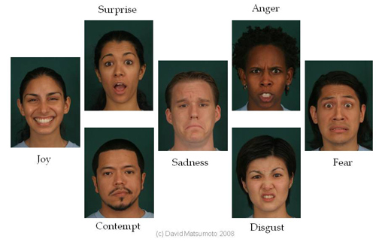
Conștientizarea socială II
Tehnici esențiale pentru îmbunătățirea empatiei:
• Ascultarea;
• Decodificarea emoțiilor:
o Expresiile faciale;
o Limbajul corpului;
o Vorbirea.
• Formularea întrebărilor.
https://unsplash.com/photos/lp1AKIUV3yo
Acest proiect (2019-1-RO01-KA204-063136) a fost finanțat cu sprijinul Comisiei Europene. Această publicație reflectă numai punctul de vedere al autorului, iar Comisia nu poate fi trasă la răspundere pentru orice utilizare a informațiilor conținute în aceasta.

Slide 12
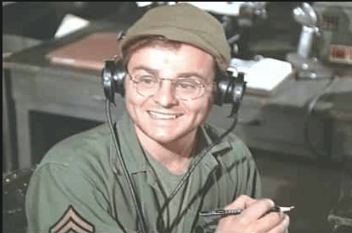
Conștientizarea socială III
Conștientizarea organizațională:
Definiție;
Efectul Radar;
Lideri eficienți.
- Orientarea către client.
Acest proiect (2019-1-RO01-KA204-063136) a fost finanțat cu sprijinul Comisiei Europene. Această publicație reflectă numai punctul de vedere al autorului, iar Comisia nu poate fi trasă la răspundere pentru orice utilizare a informațiilor conținute în aceasta.

Slide 13
Managementul relațiilor sociale I
Influență și leadership
Definiție;
Abilitățile IE și influențarea eficientă.
Acest proiect (2019-1-RO01-KA204-063136) a fost finanțat cu sprijinul Comisiei Europene. Această publicație reflectă numai punctul de vedere al autorului, iar Comisia nu poate fi trasă la răspundere pentru orice utilizare a informațiilor conținute în aceasta.

Slide 14
Managementul relațiilor sociale I
Abilitățile IE și influențarea eficientă:
Ascultarea;
Abilitatea de a fi prietenos și sociabil cu străinii;
Demonstrarea unui interes veritabil pentru ceilalți;
Perspectivă asupra a ceea ce este valoros pentru ceilalți;
Sensibilitate față de sentimentele celorlalți;
Construirea relațiilor și a încrederii;
Construirea unor relații de apropiere;
Abilitatea de a-i convinge pe oameni să te ajute să îi influențezi pe alții;
Rezolvarea conflictelor și dezacordurilor între ceilalți;
Susținerea și încurajarea celorlalți.
Acest proiect (2019-1-RO01-KA204-063136) a fost finanțat cu sprijinul Comisiei Europene. Această publicație reflectă numai punctul de vedere al autorului, iar Comisia nu poate fi trasă la răspundere pentru orice utilizare a informațiilor conținute în aceasta.

Slide 15
Managementul relațiilor sociale II
- Comunicarea;
• Activitate de desen.
Gestionarea conflictelor;
- Munca în echipă și colaborarea.
Acest proiect (2019-1-RO01-KA204-063136) a fost finanțat cu sprijinul Comisiei Europene. Această publicație reflectă numai punctul de vedere al autorului, iar Comisia nu poate fi trasă la răspundere pentru orice utilizare a informațiilor conținute în aceasta.

Slide 16
Activitate de desen
Managementul relațiilor sociale II
Acest proiect (2019-1-RO01-KA204-063136) a fost finanțat cu sprijinul Comisiei Europene. Această publicație reflectă numai punctul de vedere al autorului, iar Comisia nu poate fi trasă la răspundere pentru orice utilizare a informațiilor conținute în aceasta.

Slide 17
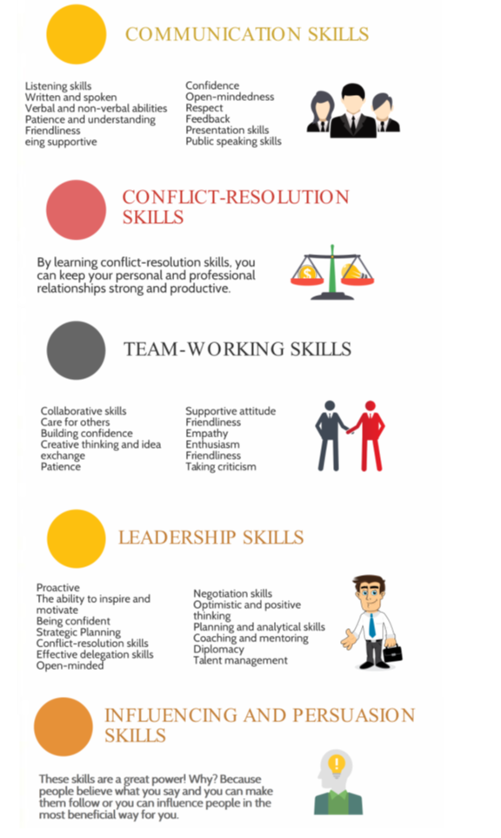
ABILITĂȚI CHEIE ÎN MANAGEMENTUL RELAȚIILOR SOCIALE
Acest proiect (2019-1-RO01-KA204-063136) a fost finanțat cu sprijinul Comisiei Europene. Această publicație reflectă numai punctul de vedere al autorului, iar Comisia nu poate fi trasă la răspundere pentru orice utilizare a informațiilor conținute în aceasta.

Slide 18
Planificarea acțiunilor
De ce este importantă formarea în IE
- Planificarea acțiunilor pentru educatorii de adulți:
Autoevaluarea
Formarea
Aplicarea
Planificați - programați sarcini, țineți o agendă săptămânală, stabiliți obiective, stabiliți care sunt obiectivele pe care vreți să le abordați cu prioritate
Urmăriți - reacțiile, acțiunile, gândurile voastre. Înlocuiți orice gând negativ care vă distrage atenția.
Construirea IE la locul de muncă
Căutați surse de inspirație – analizați angajații de succes la locul de muncă, citiți despre personalități eminente și încercați să învățați ceva din poveștile lor de succes.
Observați și înțelegeți - ce spun ceilalți, de ce se comportă astfel, cu ce se confruntă, indiciile nonverbale, precum limbajul corpului și expresiile faciale.
Acest proiect (2019-1-RO01-KA204-063136) a fost finanțat cu sprijinul Comisiei Europene. Această publicație reflectă numai punctul de vedere al autorului, iar Comisia nu poate fi trasă la răspundere pentru orice utilizare a informațiilor conținute în aceasta.

Slide 19
Planificarea acțiunilor
- Planificarea acțiunilor pentru cursanți:
Evaluarea;
Planificarea intervențiilor;
Măsurarea rezultatelor.
Acest proiect (2019-1-RO01-KA204-063136) a fost finanțat cu sprijinul Comisiei Europene. Această publicație reflectă numai punctul de vedere al autorului, iar Comisia nu poate fi trasă la răspundere pentru orice utilizare a informațiilor conținute în aceasta.

Slide 20
Exerciții și teste
Pentru evaluarea publicului nostru țintă;
Pentru măsurarea rezultatelor și a gradului de înțelegere
Acest proiect (2019-1-RO01-KA204-063136) a fost finanțat cu sprijinul Comisiei Europene. Această publicație reflectă numai punctul de vedere al autorului, iar Comisia nu poate fi trasă la răspundere pentru orice utilizare a informațiilor conținute în aceasta.

Slide 21
Evaluarea finală
Acest proiect (2019-1-RO01-KA204-063136) a fost finanțat cu sprijinul Comisiei Europene. Această publicație reflectă numai punctul de vedere al autorului, iar Comisia nu poate fi trasă la răspundere pentru orice utilizare a informațiilor conținute în aceasta.

Slide 22
Concluzie Discuții
Acest proiect (2019-1-RO01-KA204-063136) a fost finanțat cu sprijinul Comisiei Europene. Această publicație reflectă numai punctul de vedere al autorului, iar Comisia nu poate fi trasă la răspundere pentru orice utilizare a informațiilor conținute în aceasta.

Slide 23
Lectură și dezvoltare ulterioară
‘Helping People Change: Coaching with Compassion for Lifelong Learning and Growth’: Richard Boyatzis, Melvin L. Smith & Ellen Van Oosten https://beta.prx.org/stories/287075.
‘Emotional Intelligence: Why It Can Matter More Than IQ’ : Daniel Goleman
‘Working with Emotional Intelligence’ : Daniel Goleman
‘Emotional Intelligence 2.0’: Travis Bradberry & Jean Greaves
‘The Emotionally Intelligent Manager’: David Caruso & Peter Salovey.
‘The MSCEIT Emotional Intelligence Test’: John D. Mayer, Peter Salovey & David R. Caruso
‘HBR Guide to Emotional Intelligence’: Harvard Business Review
‘Quick Emotional Intelligence Activities for Busy Managers’: Adele Lynn
‘EQ Applied: The Real-World Guide to Emotional Intelligence‘: Justin Bariso
https://www.forbes.com/sites/forbescoachescouncil/2019/06/05/empathy-from-soft-skill-to-profitable-service-differentiator/?sh=313104a17a9e
https://www.forbes.com/sites/micahsolomon/2020/02/16/yes-you-can-train-for-empathy-customer-service-employees-situational-empathy-heres-how/?sh=5b6d8eef7cb9
https://freshdesk.com/customer-service-skills/empathy-exercises-customer-support-blog/
This Project (2019-1-RO01-KA204-063136) has been funded with support from the European Commission. This document reflects the views only of the author and the Commission cannot be held responsible for any use which might be made of the information contained herein.

Slide 24
Mulțumim!
Acest proiect (2019-1-RO01-KA204-063136) a fost finanțat cu sprijinul Comisiei Europene. Această publicație reflectă numai punctul de vedere al autorului, iar Comisia nu poate fi trasă la răspundere pentru orice utilizare a informațiilor conținute în aceasta.

